Slide 1
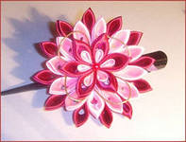

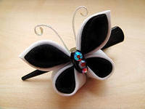
Канзаші

Slide 2
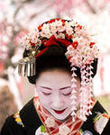
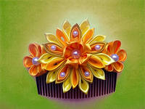
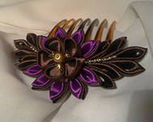
Канзаши (яп., в транскрипції ромадзі - kanzashi) - прикраси для волосся, використовувані в традиційних китайських і японських зачісках.
Приблизно 400 років тому в Японії змінився стиль жіночої зачіски: жінки перестали причісувати волосся в традиційній формі, а довгі прямі волосся стали укладати в вигадливі і химерні форми - nihongami. Для укладання волосся використовували різні предмети - шпильки, палички, гребені.

Slide 3
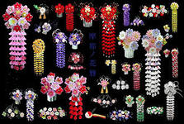
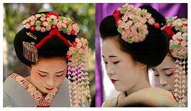
Саме тоді проста гребінець-гребінь перетворюється в витончений незвичайної краси аксесуар, який стає справжнім витвором мистецтва. Японські kushi (гребені) і kanzashi (шпильки) стали виразом жіночого характеру, соціального положення і сімейного статусу. Дивлячись на жіночу зачіску, можна було сказати, до якого соціального класу належить жінка, чи була вона у шлюбі або самотня, її вік і, навіть скільки у неї дітей.

Slide 4

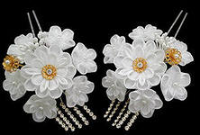
Таким чином, для прикраси волосся стали грати дуже важливу роль у гардеробі японської жінки. Часто витрати на прикраса волосся перевищували вартість найдорожчого розшитого шовкового кімоно. До початку сучасної епохи декоративні гребені і шпильки, відомих під загальною назвою kanzashi, були важливою частиною японської моди та соціальної культури.

Slide 5
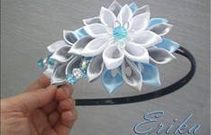
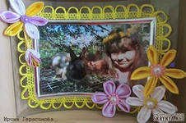
Кандзаши в даний час.
В даний час канзаши найчастіше носять нареченої і ті, хто одягає кімоно, або люди, пов'язані з кімоно з родом своєї діяльності - такі як гейші, таю і юдзо або знавці японських традицій, на японської чайної церемонії та під час створення ікебани. Однак, з деяких пір спостерігається відродження традицій канзаши серед молодих японських жінок, які бажають додати витонченості і елегантності своїм зачісок.

Slide 6
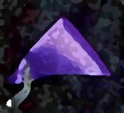
Навчання
Технологію виготовлення канзаші можна освоїти чи не за день – орієнтуючись на зразки і схеми з Інтернету.
Відразу варто підкреслити – цією технікою просто опанувати, але вона зовсім не терпить недбалості. Особливої ​​уваги вимагає обпалення країв лепесков – кромка повинна бути рівною, тканину треба подплава, а не обвуглити. Втім, ті, хто умееют працювати акуратно, швидко наб′ють руку і навчаться робити красиві канзаші. Якщо цього не дано – краще вибрати інший вид гендмейду, більш вільний у виконанні.

Slide 7

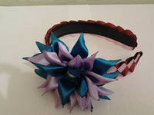
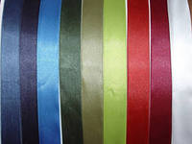
Витрати та дохід
Для виготовлення канзаші немає потреби у великому арсеналі інструментів або матеріалів. Потрібні: стрічки або тканина для лепесков, клейовий пістолет або клей типу «Супер Момент» зі зручним дозатором, голка з щільною ниткою для зшивання квітів, матеріали для декору – намистини, паєтки, блискітки. Окремо доведеться закупити також основи для прикрас – обручі та налобні пов′язки, заколки та шпильки, швензи для сережок та шпильки для брошок.

Slide 8
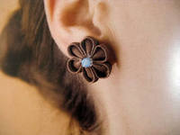
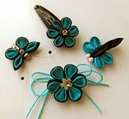
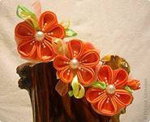
Загалом, базовий набір для початку роботи в техніці канзаші може обійтися з суму близько 100 гривень. Набивши руку у виготовленні шовкових квітів, можна поступово докуповувати матеріали та інструменти – особливо при бажанні продавати готові вироби.

Slide 9
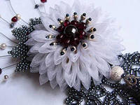
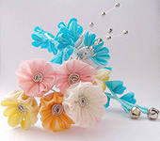
Прикраси-канзаші можуть користуватися стабільним попитом, який особливо не залежить від сезону або віянь моди. При великій продутівності роботи та вдалої розкрутки такого хендмейд-бізнесу його можна зробити постійним джерелом доходу.
Створюючи прикраси-канзаші, варто в першу чергу орієнтуватися на дитячу моду – адже, що б там не було, завжди знайдуться дівчинки, які люблять прикрашати себе гарними квітами.

Slide 10
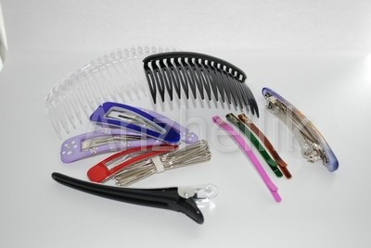
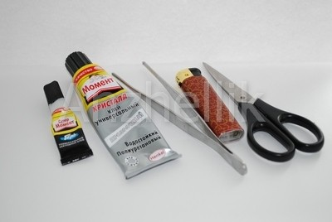
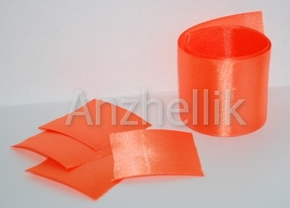
Изготовления канзаши
Мне понадобилося:
атласные (или другие) ленты, шириной 4-5см.
ножницы
зажигалка (свеча)
пинцет (я не пользуюсь),
бусины, стразы, бисер и т.д. для серединок и украшения изделий
разные заколки, невидимки, шпильки и ободки
клей

Slide 11
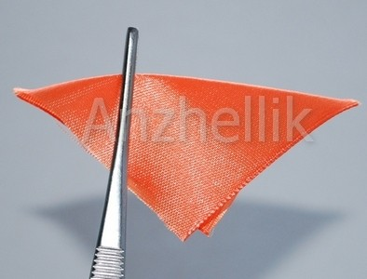
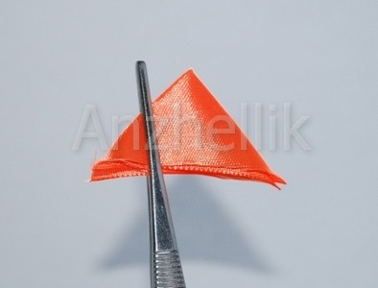
кладываем по диагонали
складываем треугольник посередине

Slide 12
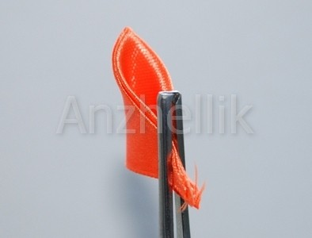
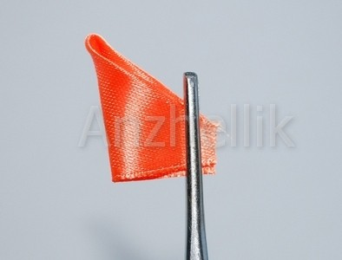
ещё раз
кончики обрезаем и опаляем зажигалкой, скрепляя срез лепестка

Slide 13
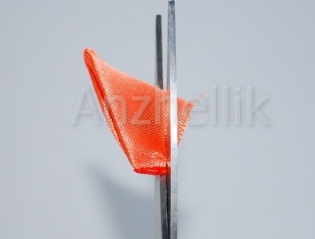
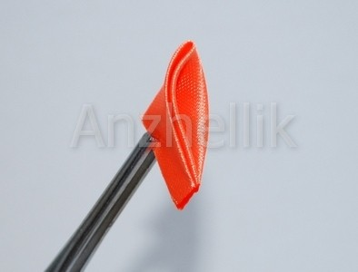
обрезаем кончик снизу и так же опаляем

Slide 14
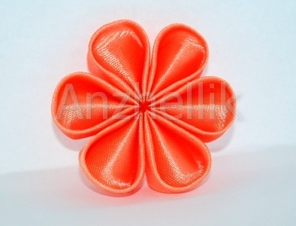
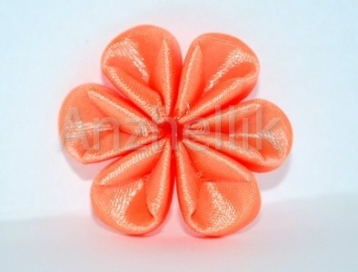
Так же собирала на нитку и стягиваем вместе. В Японии используют рисовый клей, при помощи которого, склеивают лепестки и садят их на основу. Мы же используем зажигалку, нитки и клей (или любой другой, который подходит).

Slide 15
Виконала: Бондар Дарина Л-23
Дякую за увагу!

